Slide 1
МОТИВАЦИЈА ЗА УЧЕЊЕ Васпитач : Јелена Пујић

Slide 2
„Крените корак по корак. Не морате видети читаво стубиште. Само направите први корак“
Мартин Лутер Кинг

Slide 3
Не чекајте инспирацију за учење.
Учење започните одмах и будите упорни. Најлакше је одустати.

Slide 4
ПЛАНИРАЈТЕ УЧЕЊЕ
Највећи део успеха је припрема. Направите дневни, недељни и месечни план и покушајте да не одступате од плана.

Slide 5
Испуните неопходне предуслове за учење Уредите простор – план, радни сто, утврђено време, стално место...

Slide 6
Постигните мале успехе на самом почетку јер ништа не мотивише као успех
Поделите градиво на мање целине, те ћете брзим савладавањем једне целине осетити задовољство напретком и брзо прећи на другу целину.
То је добро психолошки и мотивише.

Slide 7
Награда за сваки успех, извршен задатак
Награда ствара позитивне асоцијације. Унапред одредите шта ће бити награда (нпр. Чоколада,омиљена књига, одлазак у биоскоп, позориште..)
Највећа награда изнад свих јесте да будете поносни на своје учење.

Slide 8
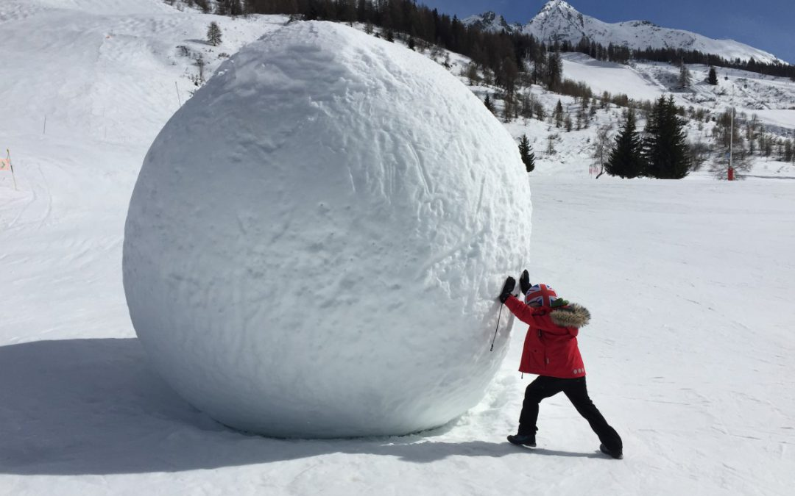
Користите стратегију „грудве снега“

Slide 9
Ево како она изгледа:
Отворите уџбеник и пронађите најзанимљивији део за учење.Започните одатле процес учења и на тај начин ћете део књиге или поглавље савладати на лак и једноставан начин. То ће повећати ваше самопоуздање и мотивацију. Попут грудве снега која се котрља и повећава, тако ће се и ваше наредне активности у учењу везати за први успешно обављен задатак.

Slide 10
Немојте преплитати неколико задатака.
Веома је битно да се концентришете на један задатак и да га урадите што боље можете.

Slide 11
’’ПУТОВАЊЕ ОД ХИЉАДУ МИЉА ПОЧИЊЕ ПРВИМ КОРАКОМ’’
Лао це

Slide 12
d
НА ПАЖЊИ!

